Slide 1
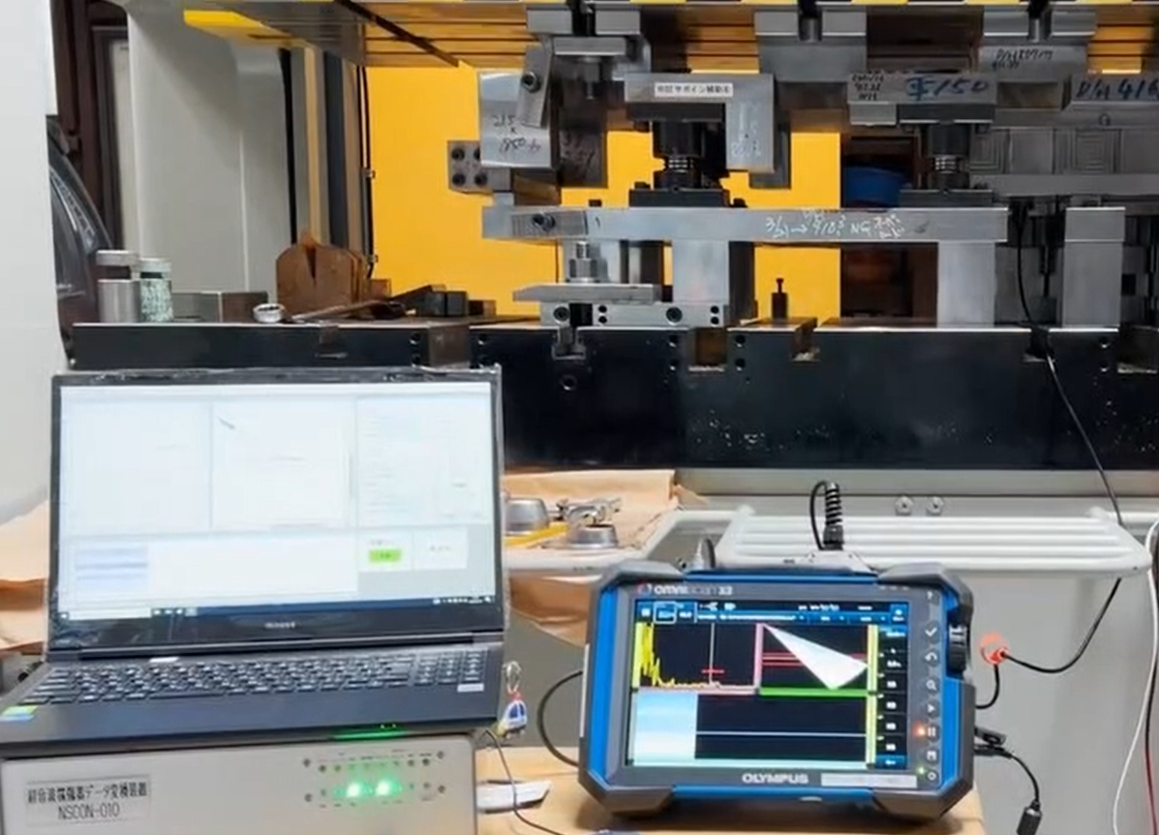
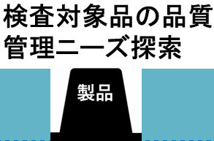
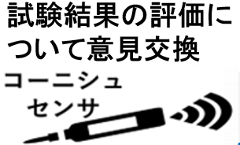
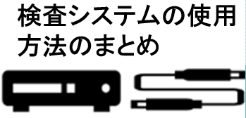

おおさかカーボンニュートラルビジネスネットワーク会員企業
省エネ
ルギー
コーニシュセンサを活用したプレス加工時リアルタイム検知システム
会社名
株式会社小西金型工学
本社・大阪の拠点
東大阪市
会社
紹介
株式会社小西金型工学は、1968年の創業以来、プレス金型を製造し、国内外メーカーに高品質金型を提供してきました。自社開発のコーニシュセンサは、プレス加工と同時に、AIがそのパターンを解析・判定。事前に不良原因を抑制し、持続可能な生産を実現。
技術
詳細
製品の画像
コーニシュ非破壊検査システム導入フロー
製造プロセス起因のCO₂排出量を最大70％削減した
『コーニシュ検知システム』を実用化しました。生産現場の「資源活用最適化」の問題を解決し、持続可能な製造業社会の構築を目指しています。
カーボンニュートラルへの
貢献効果
・製造プロセス起因CO₂排出量を最大70％削減
・年間約184 t-CO₂削減（1,000 t生産ベース）
・SDGs12（つくる責任）・13（気候変動対策）に貢献
期待する技術の活用方法・連携先
問い合わせ先
・多分野の製造業における歩留まり向上や標準インフラ化
・樹脂や鍛造金型等へ水平展開可能なコーニシュセンサシステム
大阪府商工労働部成長産業振興室
産業創造課グリーンビジネスG
〒559-0855
大阪市住之江区南港北1-14-16
大阪府咲洲庁舎25階
TEL：06-6210-9484
メールアドレス：green@gbox.pref.osaka.lg.jp
令和７年 ５月 ２日時点

